Slide 1

Système de Gestion de produits chimiques | SGPC

Slide 2

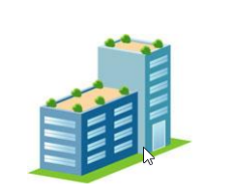
Un logiciel de gestion
mutualisée
SGPC, un logiciel :
Qui peut être utilisé au bâtiment A et dans toutes les autres équipes de GéoRessources qui le souhaitent
Conçu avec votre aide, selon vos besoins spécifiques

Slide 3
Le principe
GéoRessources utilisant SGPC
Bâtiment A n utilisateurs
Bâtiment E n utilisateurs
Chimie-organique
Entité X n utilisateurs
Etage 1
Entrepôt A p produits
Entrepôt A p produits
Entrepôt A p produits
Armoire A
Entrepôt B p produits
Entrepôt B p produits
Entrepôt B p produits
Etagère 1 p produits
Entrepôt X p produits
Entrepôt X p produits
Entrepôt X p produits
Etage 2
Armoire A
Etagère 1 p produits

Slide 4
Objectifs
Fiches produits
Fiches de stock
Vos requêtes
Gestion de stock et des risques

Slide 5
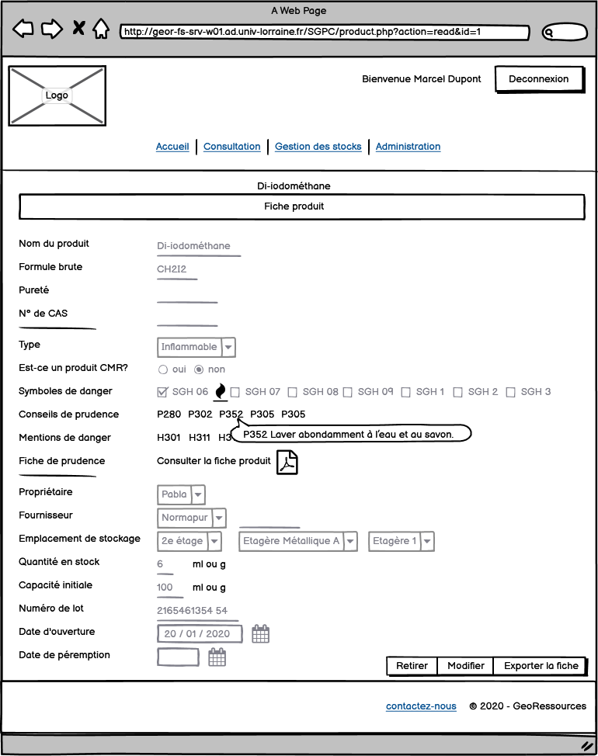
Fiche produit
Nom du produit
N° CAS
Informations de danger
Lien vers la fiche de données de sécurité

Slide 6
Fiche produit
Les fiches produits sont communes à toutes les équipes.
Elles sont uniques.
Elles peuvent être modifiées ou supprimées si orphelines

Slide 7
Fiche de stockage
Nom et référence du produit
Nom du propriétaire
Lieu de stockage
Gestion des quantités

Slide 8




Fiche de stockage
Les fiches de stockages correspondent à un flacon.
Elles peuvent être:
Clonées
Modifiées
Archivées
Supprimées si orphelines

Slide 9

Requêtes : plusieurs
gestions possibles
Requêtes
Consultation
Localisation
Inventaire
Santé et Sécurité
Les résultats des requêtes peuvent être exportés

Slide 10
Requêtes : plusieurs
gestions possibles
Consultation
Consulter les données chimiques du produit
Localisation
Dans quel entrepôt de mon entité a été rangé ce produit?
Ce produit est-il présent dans mon entité?
Je n’ai plus ce produit, une autre entité disposerait-elle de ce produit?

Slide 11
Requêtes : plusieurs
gestions possibles
Inventaire
Consultation du stock
Ajout d’un flacon dans mon entrepôt
Modification de la quantité dans un flacon
Etat de consommation d’un flacon
Exportation de l’inventaire vers .csv pour GPUC
Être alerté lorsqu’un produit arrive à péremption ou lorsque les quantités sont épuisées

Slide 12
Requêtes : plusieurs
gestions possibles
Santé et Sécurité
Recenser tous les produits inflammables, explosibles, comburants,…
Être alerté des risques et précautions à prendre en utilisant un produit
Vérifier que les produits rangés sur une même étagère ne sont pas incompatibles
Lister et historiser les contacts de produits pour chaque utilisateur. Les exporter pour la médecine du travail
Être alerté de l’utilisation d’un produit dangereux par un utilisateur

Slide 13
Les droits et permissions
Une authentification se fait en locale ou via l’université de lorraine.
L’accès à certaines fonctionnalités sera restreint en fonction des utilisateurs.
Pour cela des droits et des permissions sont mises en place.
Il y a 5 types d’utilisateurs:
Administrateur
Responsable
Utilisateur
Visiteur
Archivé

Slide 14
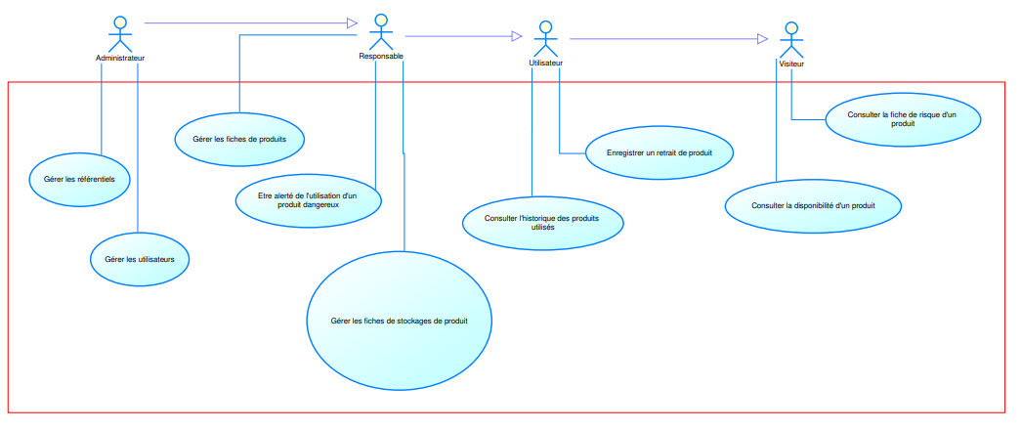
Les droits et permissions

Slide 15
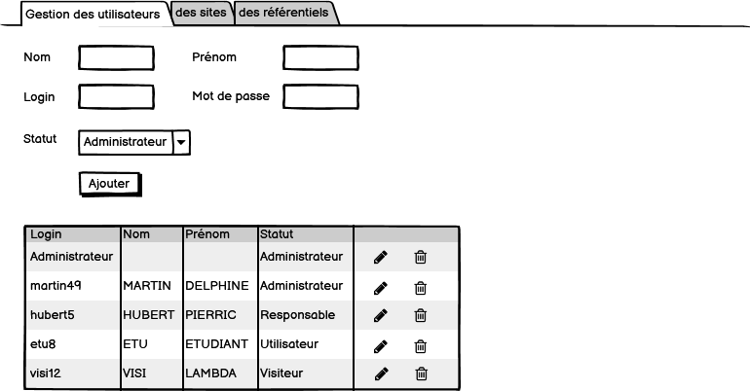
Administration

